Slide 1

苏教版语文一年级下册第二单元
小池塘

Slide 2
学习目标
1.学会本课生字。
2.背诵课文。
3.引导体会小池塘的美丽，激发仔细观察周围事物的兴趣，初步诱发的想象力。

Slide 3

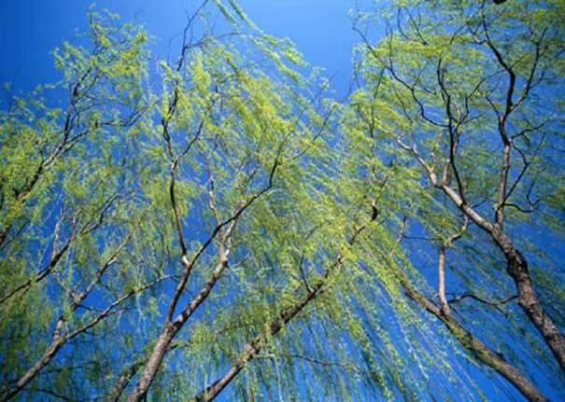
春风杨柳

Slide 4
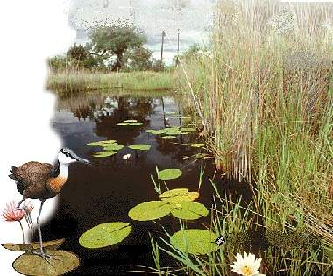
小池塘

Slide 5
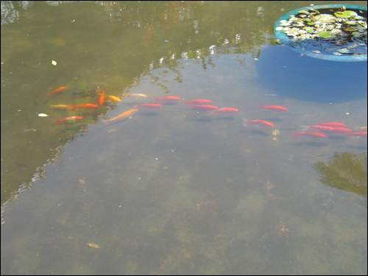
小池塘

Slide 6


听课文朗读
小池塘

Slide 7
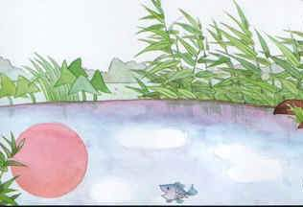
轻声读课文，看看小池塘最美的地方在哪儿？

Slide 8
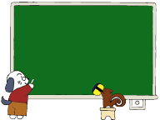
读一读
姐姐
白鹅 水波
珍珠 池塘边
芦苇 睫毛 倒映
鲜红
太阳
吹了一口气
一只气球

Slide 9


想一想
这只“大眼睛”跟我们的眼睛一样吗？为什么？

Slide 10

朗诵课文，感受小池塘的美景！

Slide 11

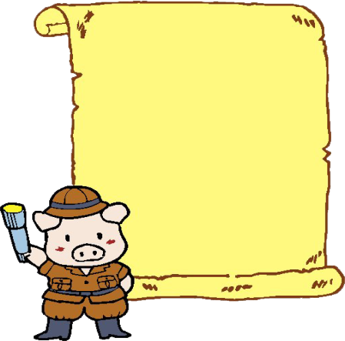
小池塘多美呀！让我们拿起彩笔来画一画。

Slide 12

说一说
倒映在池塘里，
像 。

Slide 13
谢谢指导

